Slide 1
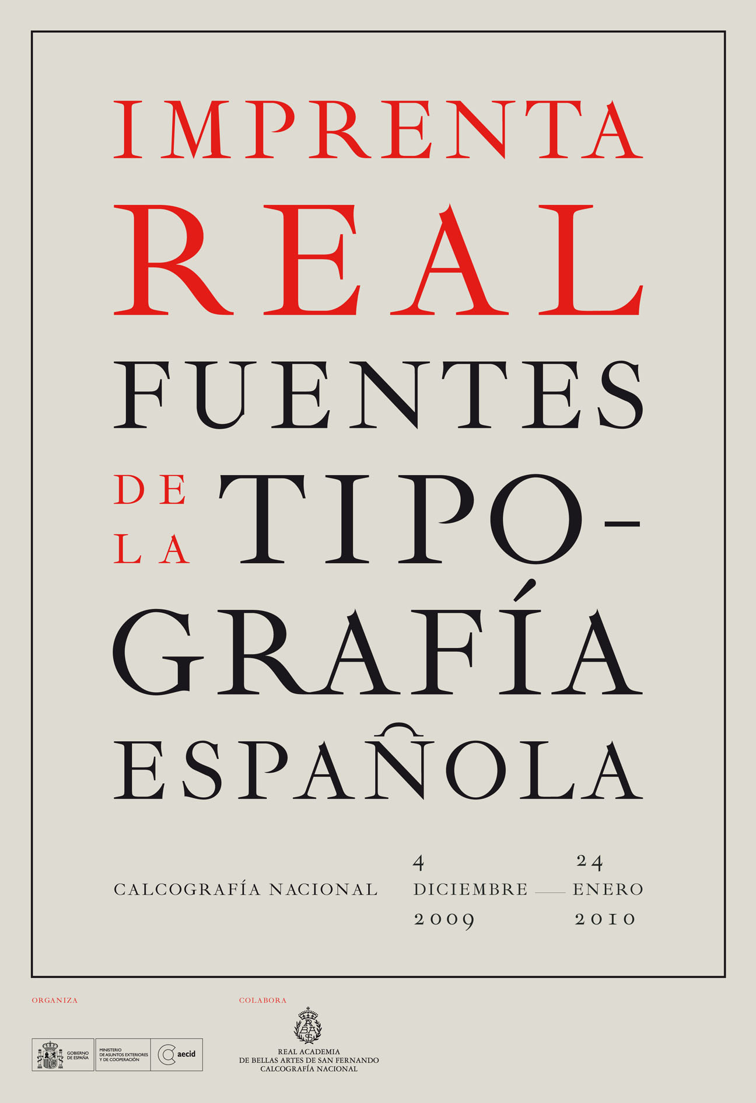
La palabra impresa
La tipografía tiene el mérito de haber cambiado las mentes y a las sociedades al fusionar el mundo antiguo (el de los libros hechos a mano) y el medieval (impresiones) produciendo el mundo moderno.

Slide 2
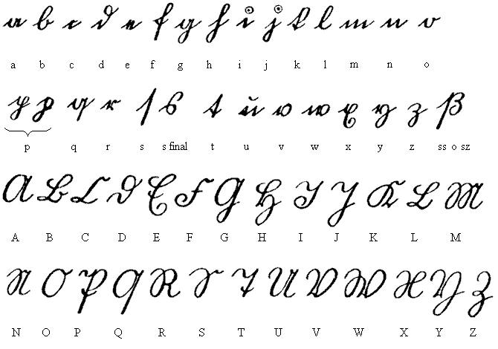
La palabra impresa
El alfabeto, la imprenta permitieron difundir el poder, el saber y con ayuda de otros medios se difundió a otros lugares, permitiendo la educación a gran escala pues se disminuyó el tiempo de elaboración de los libros y el proceso educativo tuvo más tiempo para el estudio.

Slide 3
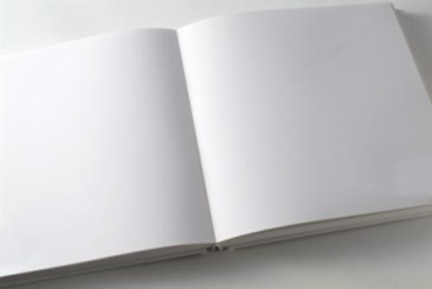
La palabra impresa
Para McLuhan es el libro la "primera maquina de enseñar" y el primer articulo producido en masa que terminó con el régimen oral de la educación y brindo una memoria que ahora era más duradera

Slide 4
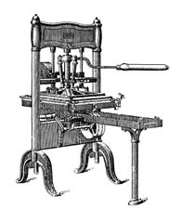
La palabra impresa
El libro es que permitió la revolución de la expresión y su difusión masiva de muchos autores que difícilmente conoceríamos si no fuera por el invento de Gutemberg.

Slide 5
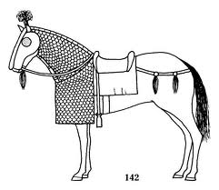
La rueda, la bicicleta y el avión
El sistema feudal fue una extensión social de los estribos, pues con éstos llegaron los combates a lomo de caballo, que propiciaron la aparición de una nueva clase social.

Slide 6

La rueda, la bicicleta y el avión
Todo utensilio supone una concesión a la presión corporal bajo la forma de las extensiones del cuerpo. La necesidad de almacenamiento y portabilidad se aprecia en las vasijas y jarrones.

Slide 7
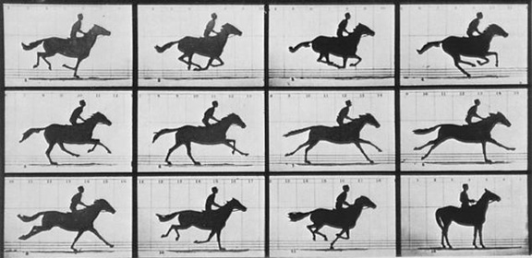
La cámara y el proyector evolucionaron a partir de la idea de reproducir mecánicamente el movimiento de unos pies.

Slide 8
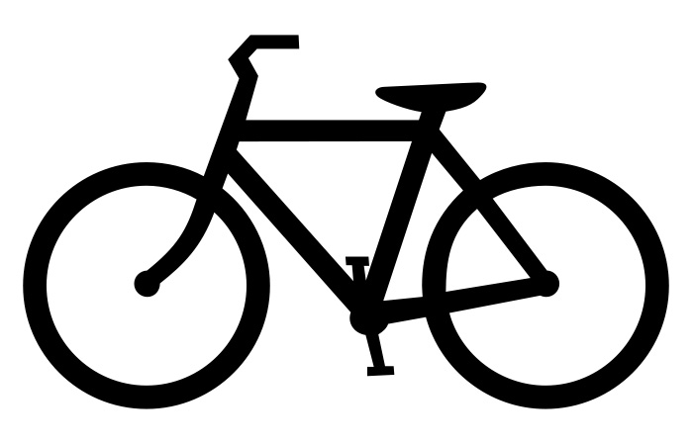
La rueda, la bicicleta y el avión
La bicicleta elevó la rueda al plano del equilibrio aerodinámico, y, no demasiado indirectamente, creó el avión.

Slide 9
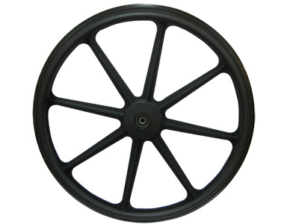
La rueda, la bicicleta y el avión
Una respuesta al mayor poder y velocidad de nuestro cuerpo extendido consiste en generar nuevas extensiones.
Toda tecnología crea nuevas presiones y necesidades en los seres humanos que la engendraron.
Las nuevas necesidades y respuesta tecnológica nacen de nuestra adopción de tecnologías ya existentes, en un proceso sin fin.

